Slide 1
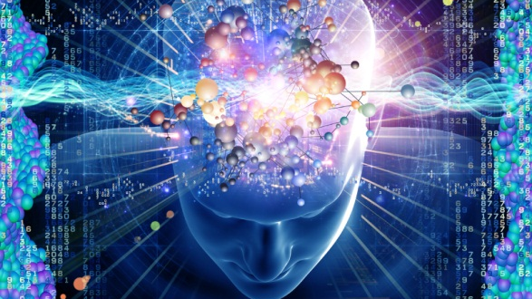
GRC - Kompetenzen für Entscheider
Management & Innovationen
Quelle: NASA

Slide 3
“Wir fragen uns, ob wir alle Risiken indentifiziert haben? …wir befinden und im Blindflug.”

Slide 5
zero-day‘s

Slide 6
Off-by-One Fehler
if (id < 0 || id >channels_alloc) {
if (id < 0 || id >=channels_alloc) {

Slide 7
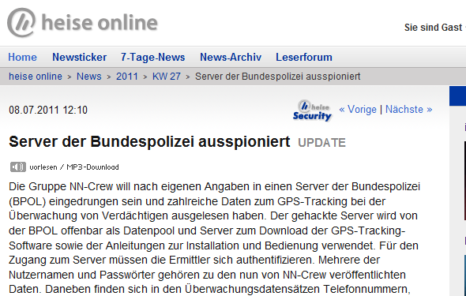
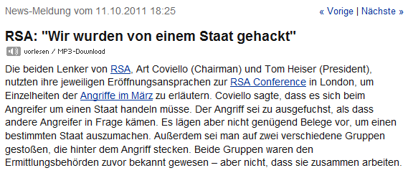
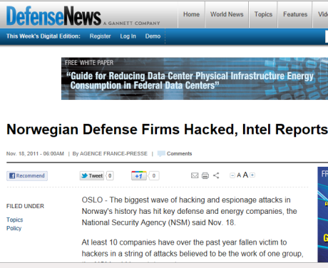
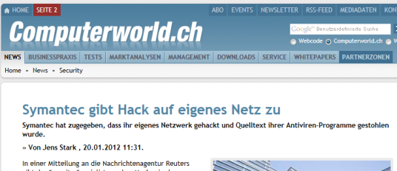
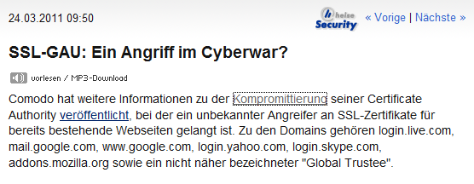

Slide 9
Übergeordnetes Sicherheits-, Governance, Risiko und Compliance Management
Organisation
Prozesse & Anwendungen
Rechtliche
Anforderungen
Standards &
Security Richtlinien
IK
Technologien
1
KonTraG
ISO
2700x
Virtualisierung
Security & Kontroll-
ziele
Security & Kontroll-
ziele
Security & Kontroll-
ziele
2
BDSG
ITIL
Netzwerk
HGB
BSI
Grundschutz
Storage
n
…
…
…
Organisations
Wissen
Juristisches
Wissen
„Compliance“
Wissen
Technisches
Wissen

Slide 10
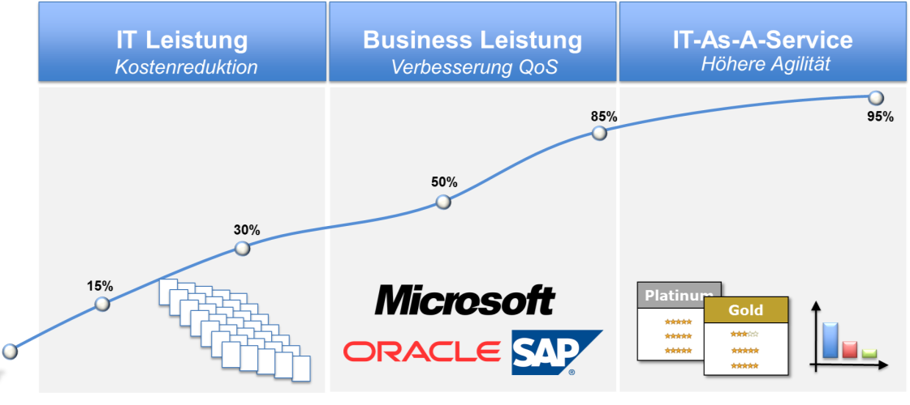
Beispiel Cloud Computing Konvergenz: Governance, Risk & Compliance (GRC) & Security Management
GRC Reifegrad
Automatisierungsgrad
Mission Critical
Dynamik

Slide 11
Statisch Versus Dynamisch
Intelligenz
Identifizieren
Analysieren
Handeln
Compliance
Unternehmens-richtlinien
IKS
Testen
Berichten
Berichtigen
Regel-basierend
Silo-Blick
Auditiert
Risiko-basierend
Kontextabhängig
Agilität

Slide 12
Kern Kompetenzen
Management für den Lebenszyklus der Unternehmensrichtlinien und Ausnahmeregelungen
Effiziente Erfüllung der Compliance Anforderungen
Visualisierung und Kommunikation von Risiken auf allen Geschäftsebenen
Investigation und Resolution von physikalischen und Cyber Vorfällen
Zentrales Kontinuitäts-Management und Disaster Recovery
Geschäfts- und Risiko-basierte interne Audits

Slide 13
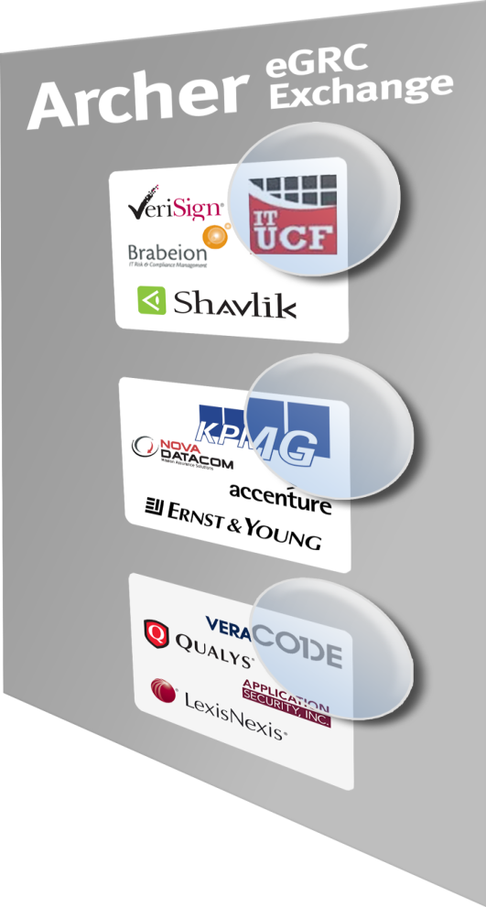
eGRC Ecosystem

Slide 14
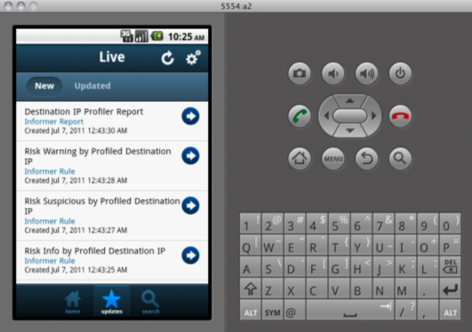
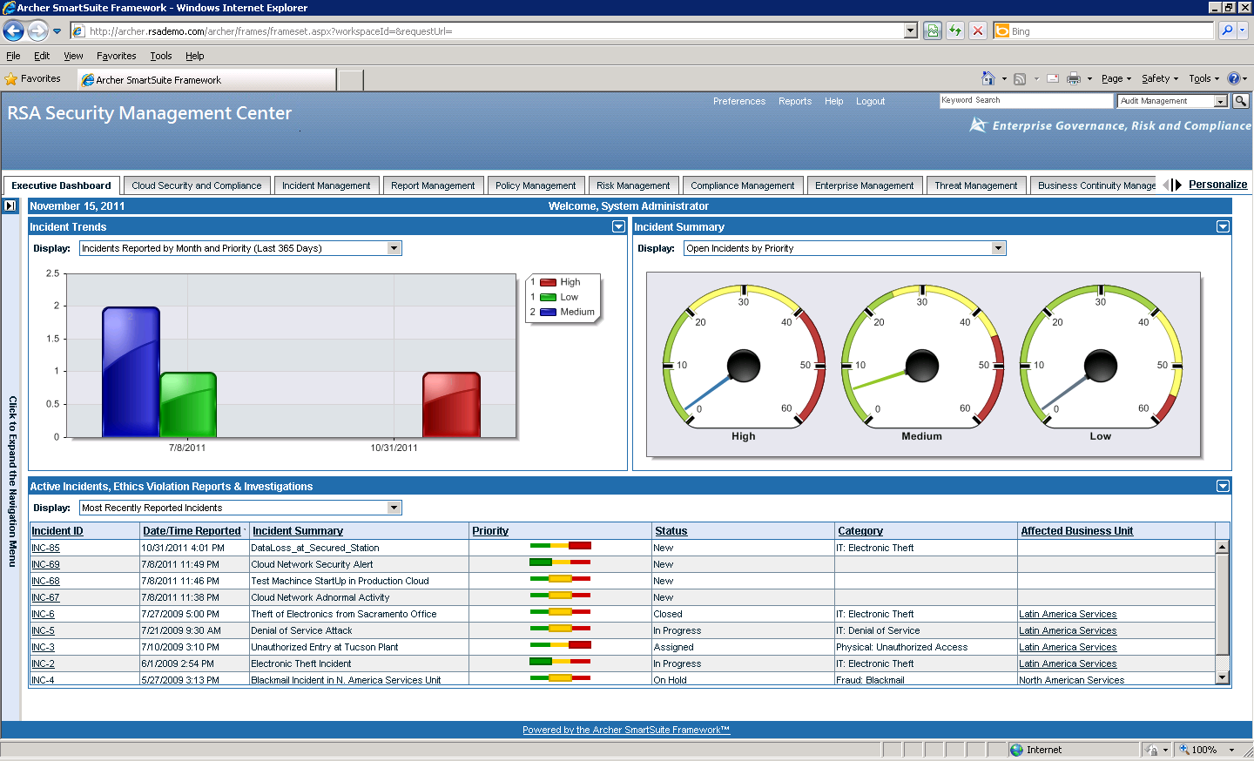
Handlungskompetenz
Intelligence via Externe
Netzwerk Intelligenz
URLs
Domains
Bot IDs
Phishing Sites
IP Addresses
Command and Control Servers
User Names
Event Daten
Psswörter
binaries
Daten über die Umgebung
Geburtsnamen der Mutter
device used?
Stadt in der Sie geboren sind
Land in dem Ihr Konto geführt wird

Slide 15
„Man kann keine Einheit erzielen, wenn man sich gegenseitig auf die Füße tritt“
François Mitterrand

